Slide 1
GLUCOLD
(Groningen Leiden Universities and Corticosteroids in Obstructive Lung Disease)
Modification of disease outcome with inhaled steroids with or without long-acting β₂-agonist in COPD
GLUCOLD
sponsoren: NWO, NAF, universiteiten Leiden en Groningen, GSK
Annals of Internal medicine 2009; 151: 517-527
www.clinicaltrials.gov: NCT00158847

Slide 2
Huidige stand van zaken
Inhalatiecorticosteroïden hebben een effect op het voorkomen van exacerbaties bij patiënten met ernstig COPD (Gold III-IV)
Een vermindering van het aantal exacerbaties door inhalatiecorticosteroïden bij patiënten met matig COPD (Gold II) is niet overtuigend aangetoond
Bij patiënten met 2 of meer exacerbaties per jaar dient een proefbehandeling met inhalatiecorticosteroïden te worden overwogen
(Bron: NHG standaard COPD 2007)

Slide 3
GLUCOLD Studie design
FP (500 μg bid)
n = 25
FP
Placebo
n = 25
Placebo
n = 25
SFC (500/ 50 μg bid)
n = 25
0
3
6
9
12
15
18
21
24
27
30
Months

Slide 4
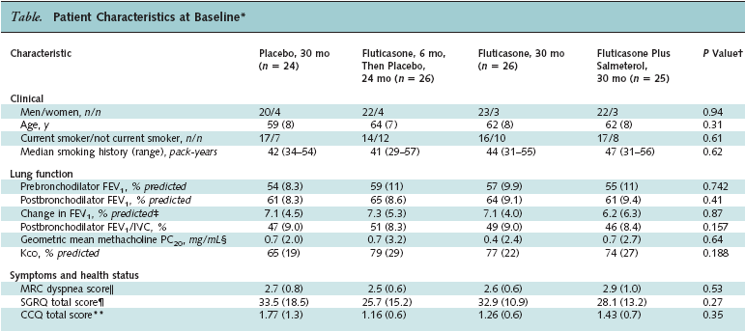
GLUCOLD baseline patiënten
Laperre TS et al. Ann Intern Med 2009; 151: 517-527

Slide 5
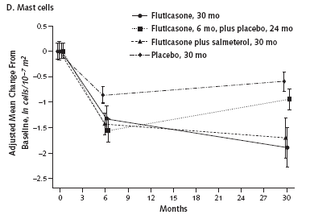
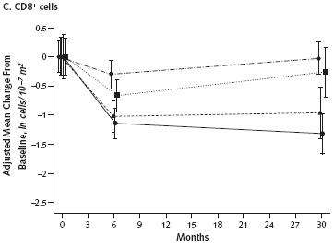
Bronchiale biopsiën: mest cellen & T cellen (CD8+)
p=0.00
p=0.002
p=0.00
Laperre TS et al. Ann Intern Med 2009; 151: 517-527

Slide 6
Conclusie
Pathologie:
Fluticason en salmeterol remmen de ontsteking in de longen
Positieve effect verdwijnt bij stop Fluticason
(CD3+, CD4+. CD8+, mestcellen, % intact epitheel)
Pathologie:
Pathologie:
Flixotide en Seretide remmen de ontsteking in de longen
Positieve effect verdwijnt bij stop Flixotide
(CD3+, CD4+. CD8+, mestcellen, % intact epitheel)
Flixotide en Seretide remmen de ontsteking in de longen
(CD3+, CD4+. CD8+, mestcellen, % intact epitheel)

Slide 7
Effect van fluticason en salmeterol op de longfunctie (FEV₁)
100
50
0
Gemiddelde verandering in
postbronchodilatoire FEV₁ (ml) t.o.v baseline
-50
-100
-150
Fluticason/salmeterol 500/50 Diskus
-200
Fluticason 500 Diskus
Placebo
0
3
6
9
12
15
18
21
24
27
30
maanden
Laperre TS et al. Ann Intern Med 2009; 151: 517-527

Slide 8
Effect van fluticason en salmeterol op kortademigheid (MRC)
.5
Fluticason/salmeterol 500/50 Diskus
.4
Fluticason 500 Diskus
Placebo
.3
.2
.1
0
Gemiddelde verandering in
Dyspneu score (MRC) t.o.v baseline
-.1
-.2
-.3
-.4
-.5
-.6
-.7
-.8
0
3
6
9
12
15
18
21
24
27
30
maanden
Laperre TS et al. Ann Intern Med 2009; 151: 517-527

Slide 9
Conclusies
GLUCOLD
Pathologie:
Fluticason en salmeterol remmen de ontsteking in de longen
Positieve effect verdwijnt bij stop fluticason
(CD3+, CD4+. CD8+, mestcellen, % intact epitheel)
Klinische parameters:
Fluticason en salmeterol verbeteren:
longfunctie verloop MRC dyspnea score
Positieve effect verdwijnt bij stop fluticason

